Slide 1
МИНИСТЕРСТВО НАУКИ И ВЫСШЕГО ОБРАЗОВАНИЯ РОССИЙСКОЙ ФЕДЕРАЦИИ
Пензенский государственный университет
Межотраслевой региональный центр повышения квалификации и дистанционного образования (МРЦПК и ДО)
Государственная программа подготовки управленческих кадров
для организаций народного хозяйства РФ
Выпускная работа
Управление проектом «Совершенствование системы бюджетирования обособленного подразделения «Сердобское» ООО «Пачелмское хозяйство»»
Автор: Ващенко А.Ю.
Руководитель: Джазовская И.Н.
Пенза 2020

Slide 2
Цель
разработать план проекта «Совершенствование системы бюджетирования обособленного подразделения «Сердобское» ООО «Пачелмское хозяйство»»
Задачи дипломного проекта
исследовать теоретические аспекты современного бюджетирования и управления проектами;
проанализировать требования к современным системам бюджетирования на предприятиях отрасли;
проанализировать текущее состояние системы бюджетирования в обособленном подразделении «Сердобское» ООО «Пачелмское хозяйство»;
разработать план проекта «Совершенствование системы бюджетирования обособленного подразделения «Сердобское» ООО «Пачелмское хозяйство»»

Slide 3
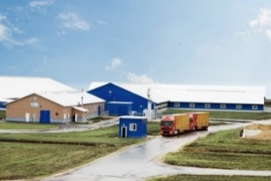
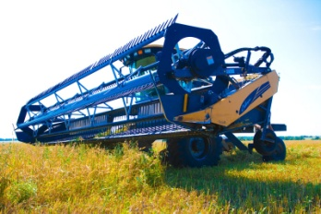
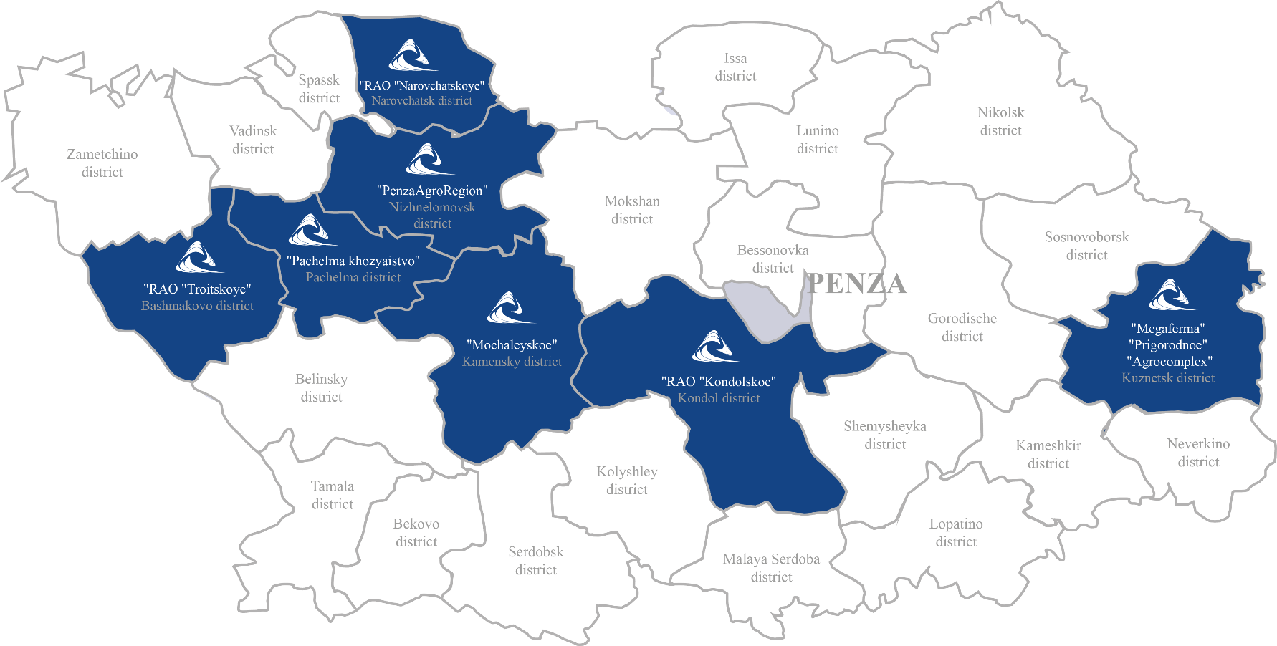
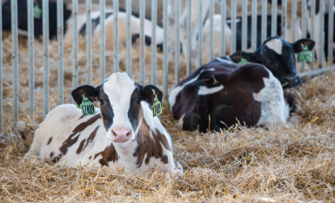
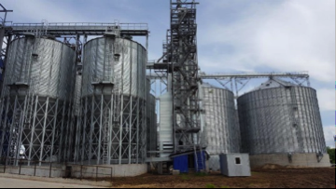

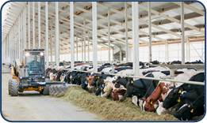
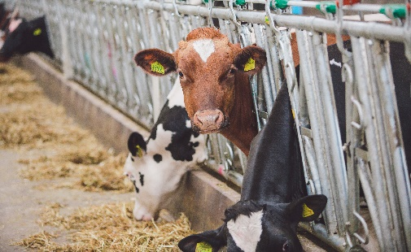

Структура группы компаний РУСМОЛКО
«Новый комплекс» - молочная ферма на 3600 дойных коров
Система орошения и удаления навоза
«Татарский Канадей» - телячья деревня на 3100 телок
ОП «Пачелмское» - элеватор
Семенная линия
ОП «Аршиновка» - молочная ферма на 4600 дойных коров
ОП «Сердобское» - молочная ферма на 5200 дойных коров
«Пионер» - телячья деревня на 2200 телок

Slide 4
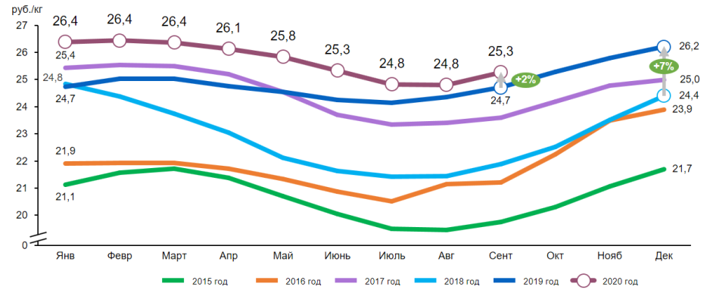


Анализ молочной отрасли
Динамика цен на сырое молоко в РФ
Особенности Пензенского молочного рынка:
выгодное географическое положение
развитая транспортная инфраструктура
зона пересечения Центрального, Южного и Приволжского федеральных округов
Молокоперерабатывающая отрасль региона:
ГК Дамате (ОАО Молочный комбинат Пензенский, ООО Белинскмолоко)
ООО Мегамастер
ООО Новая изида
ООО Мечта
Крупнейшие производители сырого молока в ПО:
ГК Русмолко
ГК Черкизово
ЗАО Константиново
СПК Петровский
АО Учебно-опытное хозяйство РАМЗАЙ
ООО Вертуновское.

Slide 5
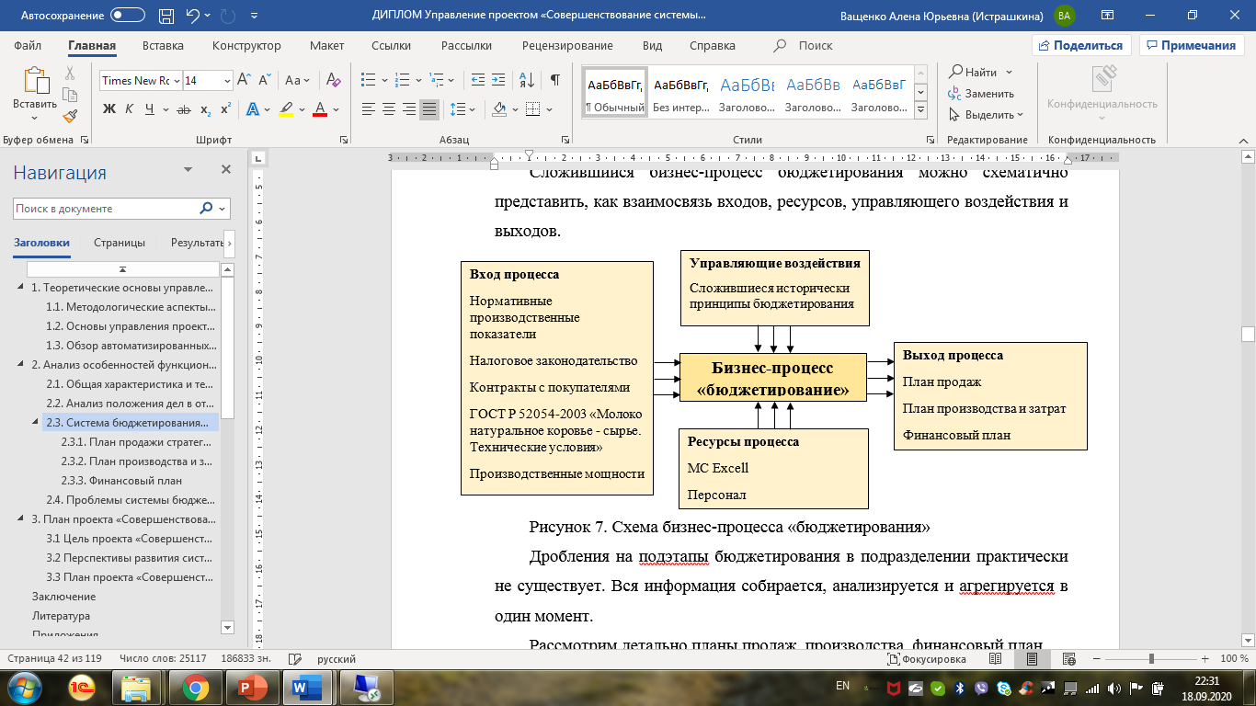
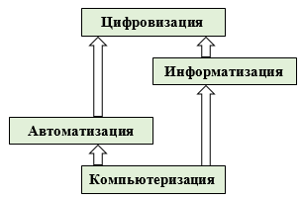
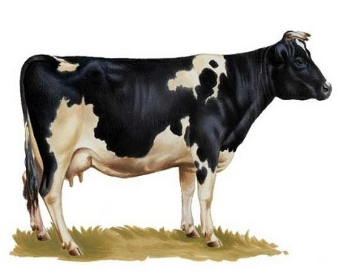
Схема текущего бизнес-процесса «бюджетирование»
Схема движения организации в направлении цифровой трансформации

Slide 6
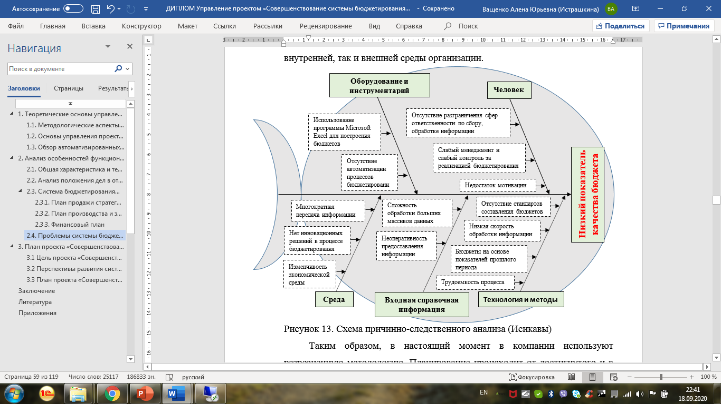
Схема причинно-следственного анализа (Исикавы)
проблемы низкий показатель качества бюджета

Slide 7
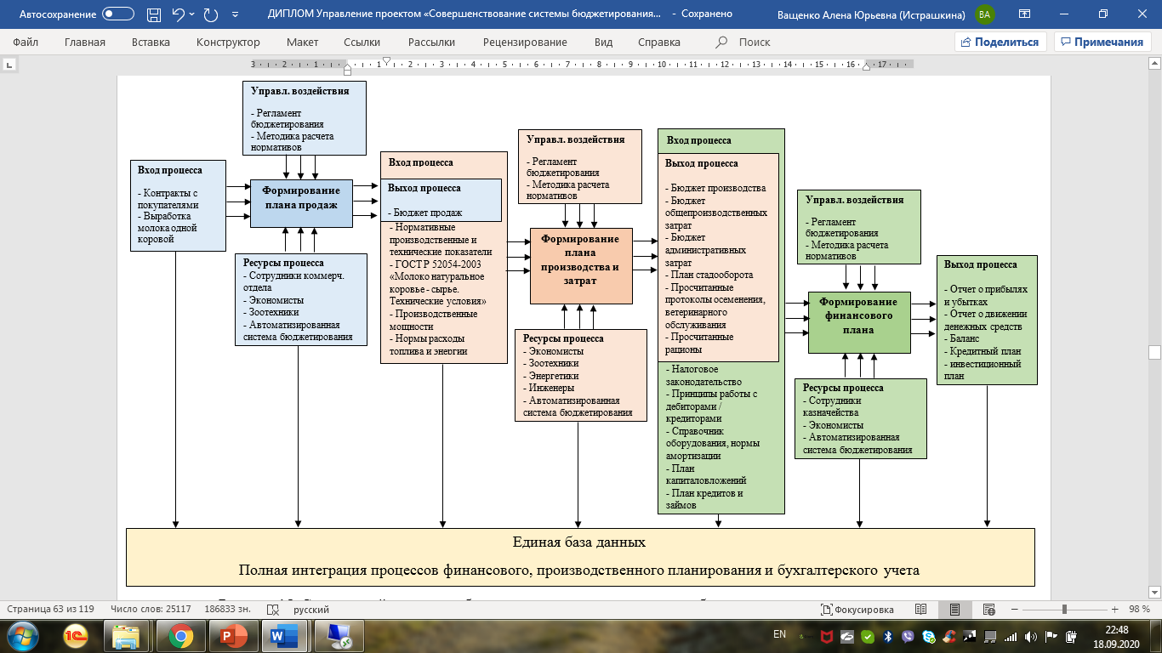
Схема новой структуры бизнес-процессов инициативного «бюджетирования»

Slide 8
«Дерево работ» по проекту
3. Этап разработки / внедрения программного обеспечения
разработка конфигурации бюджетов
выявление узких мест автоматизированной системы
устранение узких мест автоматизированной системы
проверка работоспособности отдельных планов клиентами проекта
4. Этап настройки аналитики
сценарный анализ
качественная визуализация (информационные панели, дашборды)
функция полноценного анализа отклонений
возможность формирования на базе бюджетов ключевых показателей эффективности
5. Заключительный этап
обучение персонала
полная апробация автоматизированной системы
техническая поддержка
1. Подготовительный этап
анализ существующей системы бюджетирования
выявление проблемных зон бюджетирования
формирование регламента системы бюджетов
разработка и утверждение видов и форматов документов
разработка и утверждение методик расчета нормативов
разработка и утверждение схем консолидации
2. Разработка технического задания
формирование технического задания по каждому виду бюджетов
формирование технического задания по консолидации
описание правил сбора базы данных для исторических показателей

Slide 9
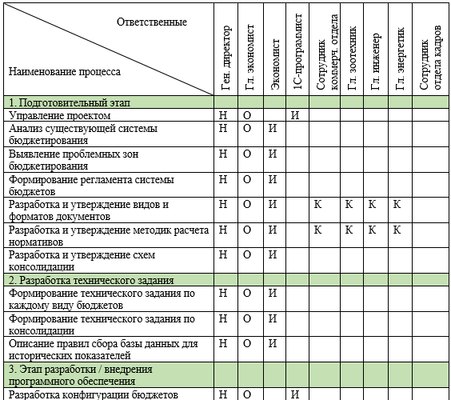
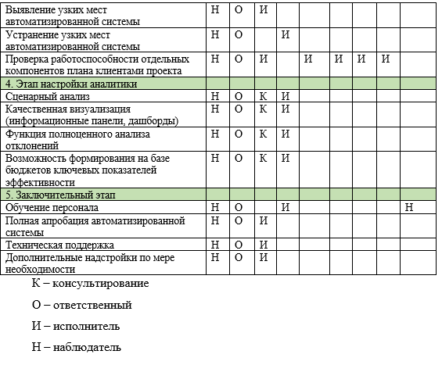
Матрица ответственности

Slide 10
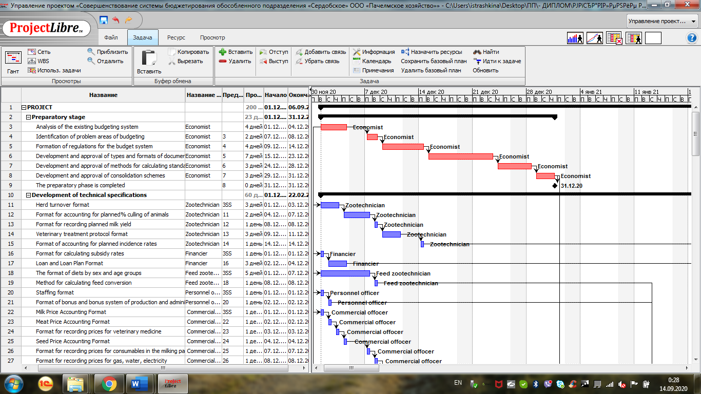
Диаграмма Ганта

Slide 11
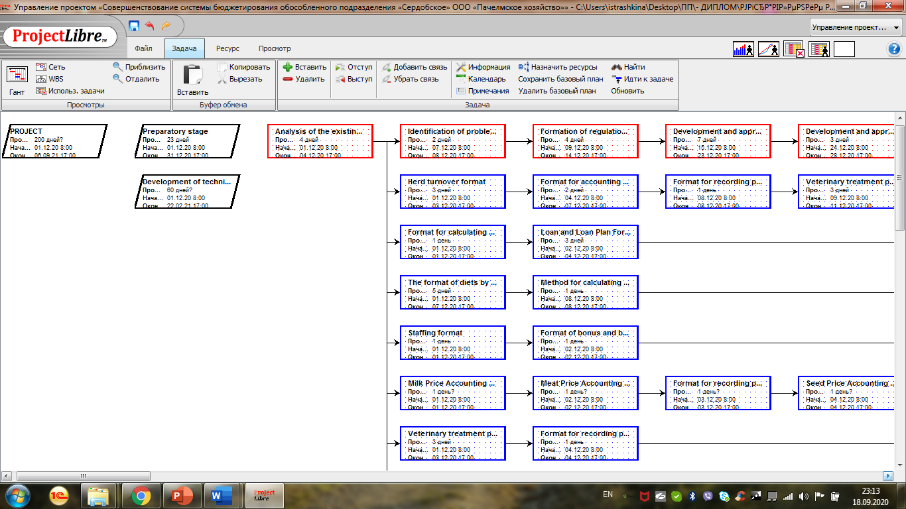
Сетевой график (фрагмент)

Slide 12
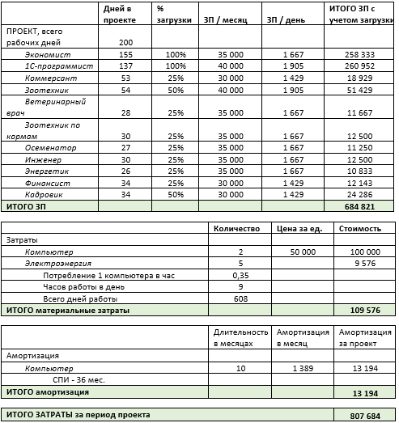

Смета проекта

Slide 13
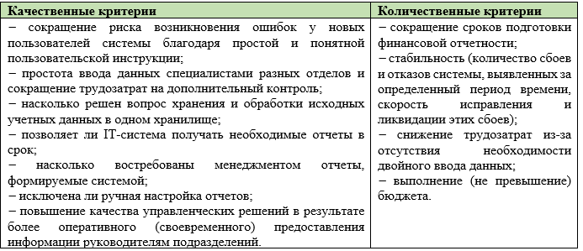
Критерии оценки эффективности проекта

Slide 14

Расчет экономической эффективности
Потратив 807,5 тыс. руб., получаем экономию за год в 1 428 тыс. руб. за счет увеличения производительности труда сотрудников
Экономия, связанная с повышением производительности труда пользователя Р, определяется по формуле:
где
Pi - повышение производительности труда (в %);
Zп - среднегодовая заработная плата пользователя.

Slide 15
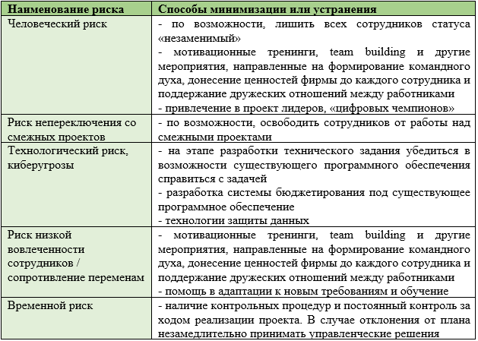

Риски проекта и способы их минимизации или устранения

Slide 16
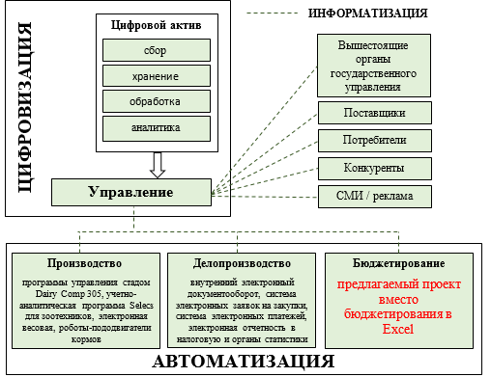
Место проекта в цифровизации предприятия

Slide 17


Благодарю за внимание!
Презентацию подготовила
Ващенко Алена Юрьевна
Мобильный телефон: +7 (987) 527-77-75
Рабочий телефон: +7 (8412) 205-133
E-mail: a.istrashkina@rusmolco.com

